Slide 1
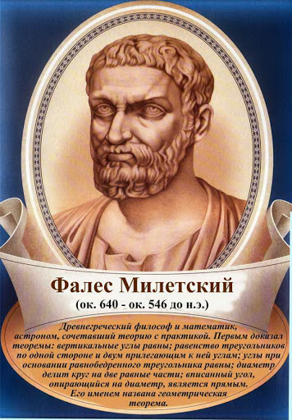
- Что есть больше всего на свете? –Пространство
- Что быстрее всего? – Ум
- Что мудрее всего? – Время
- Что приятнее всего? – Достичь желаемого
Древнегреческий философ и математик Фалес Милетский

Slide 2
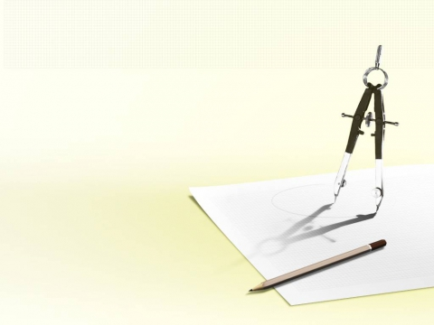
Длина окружности и площадь круга
r

Slide 3
Задачи:
- Повторить теоретический материал по теме «Длина окружности и площадь круга»
- Закрепить знание формул для вычисления длины окружности и площади круга.
- Применить формулы для вычисления длины окружности и площади круга в решении практических задач.

Slide 4
Установи соответствие:
1. Часть окружности…
2. Окружность это…
3. Часть плоскости, ограниченная окружностью…
4. Отрезок соединяющий две точки окружности…
5. Самая длинная хорда это…
6. Отрезок, соединяющий центр окружности с точкой на окружности…
7. Длина окружности…
8. Площадь круга…
9. Отношение длины окружности к диаметру окружности…
1)диаметр; 2) круг; 3) дуга; 4) замкнутая линия; 5) С=2πr; 6) радиус; 7) хорда; 8) π; 9) S= πr²

Slide 5
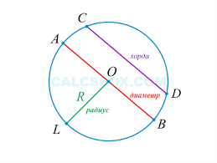
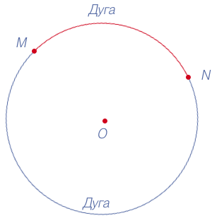
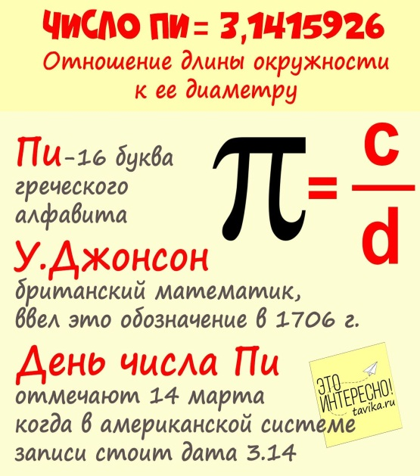
Ответ:
13, 24, 32, 47, 51, 66, 75, 89, 98

Slide 6
Какие величины можно вычислить по следующим формулам:

Slide 7
Как изменится длина окружности, если её радиус увеличить в 3 раза?
Как изменится длина окружности, если её диаметр уменьшить в 5 раз?
Как изменится площадь круга, если его радиус увеличить в 2 раза?
Как изменится радиус круга, если его площадь уменьшить в 9 раз?

Slide 8
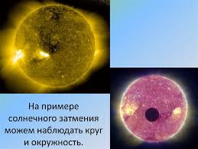
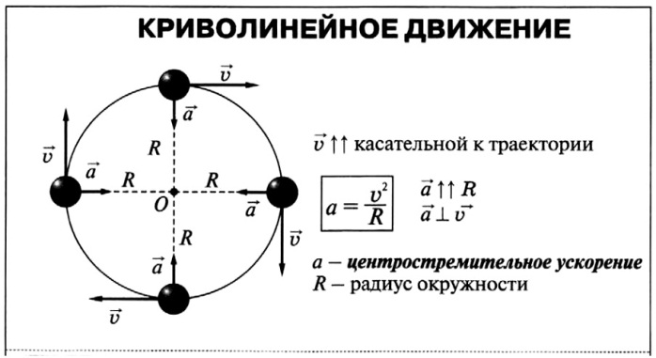
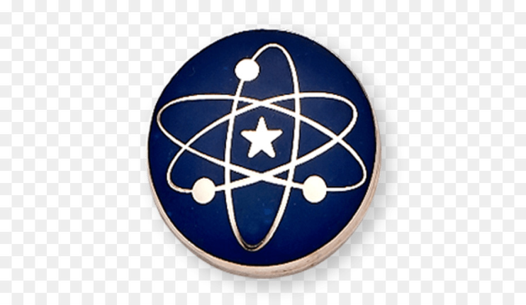
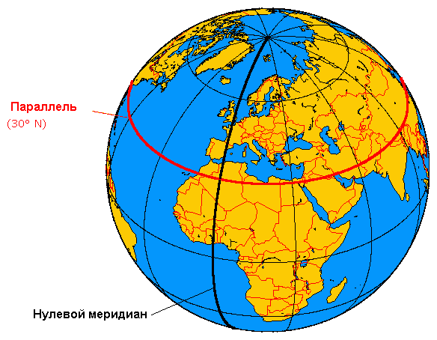
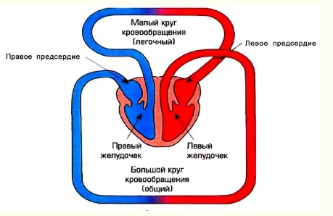
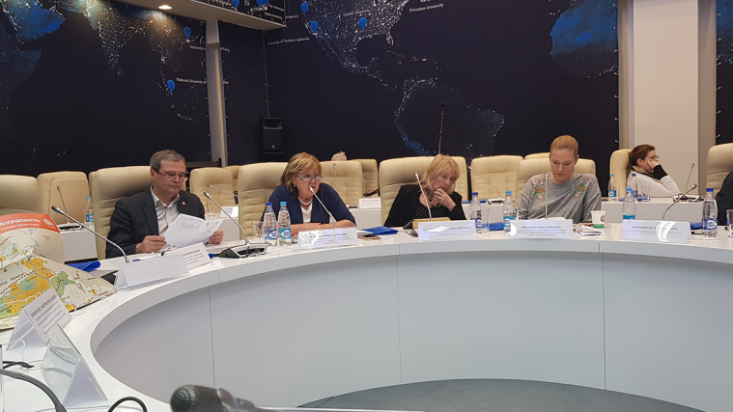
Межпредметная связь: Физика, астрономия- движение небесных тел по орбитам.
География - меридианы. Экватор ( длина 40 тыс. км.)
Химия- ядро атома
Биология- малый круг кровообращения и большой круг кровообращения.
История, обществознание, политика –«круглый стол» конференция.

Slide 9
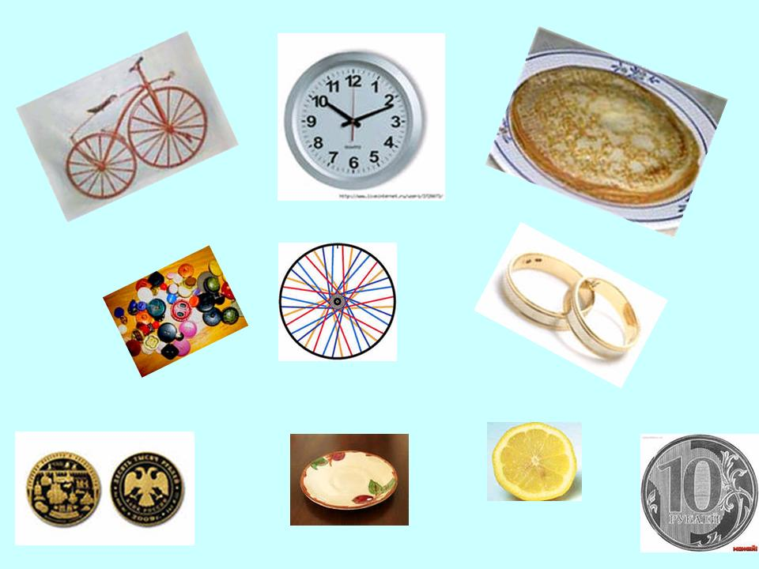

Slide 10
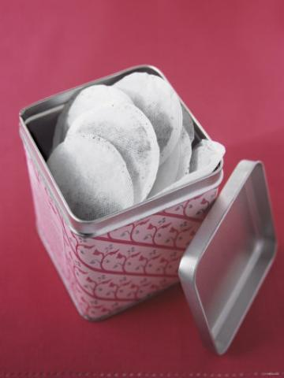
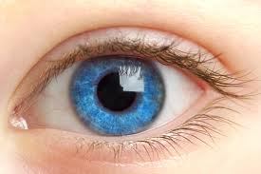
1. Длина окружности чайного пакетика равна 9 см.
Чему равна длина окружности второго пакетика, если его диаметр в 2 раза больше диаметра первого?
2. Зрачок человеческого глаза в зависимости от степени яркости света изменяется в размере от 2 мм до 6 мм. Во сколько раз площадь расширенного зрачка больше площади суженного?

Slide 11
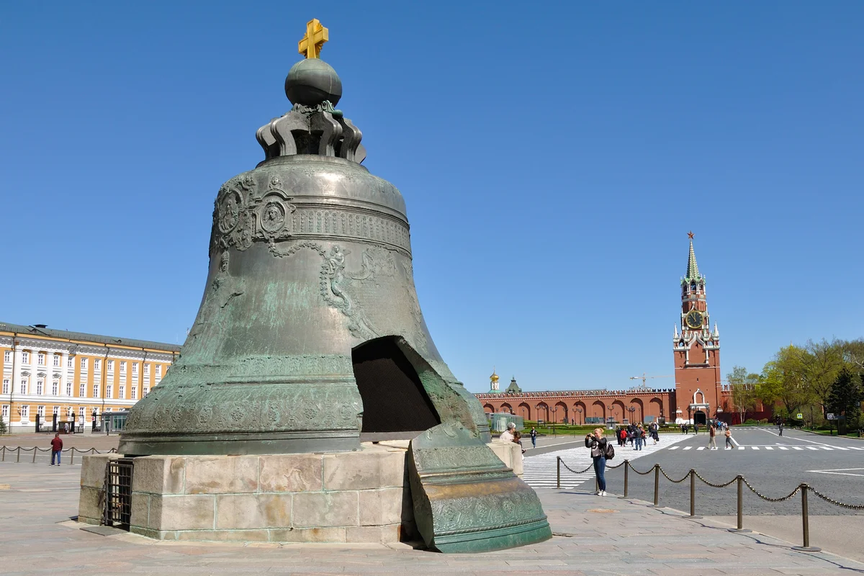
Диаметр основания Царь -колокола, находящегося в Московском Кремле, равен 6,6 м. Найдите площадь основания колокола

Slide 12
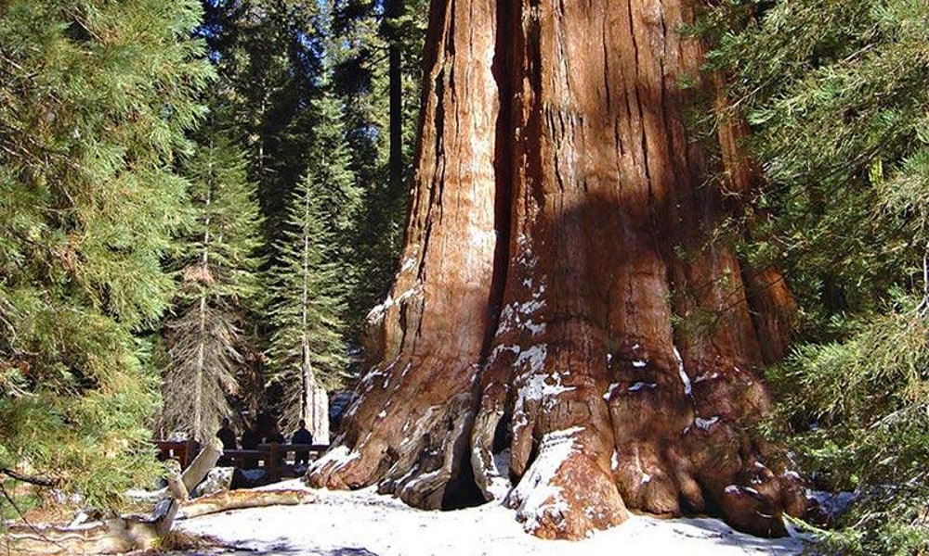
Задача: Диаметр ствола Мамонтова - дерева (дерево-гигант) 10 метров. Хватит ли вам 5 секунд, чтобы обежать вокруг этого дерева, если вы побежите с той же скоростью, как на стометровке в школе?

Slide 13
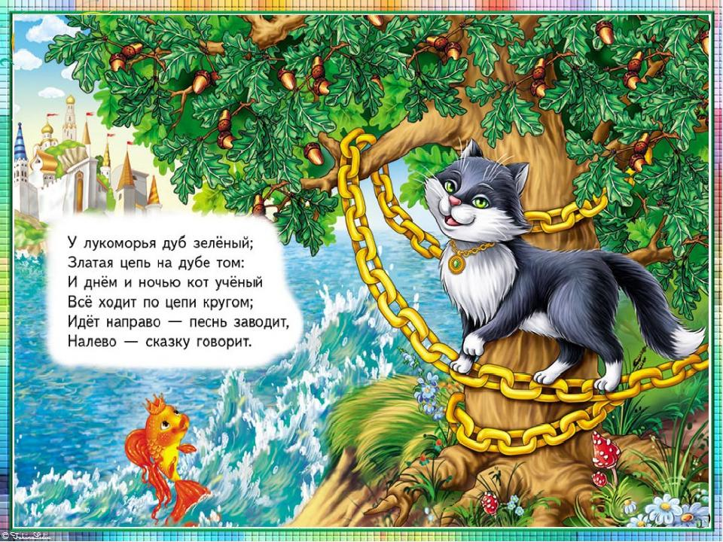
Какова была длина цепи, обвитой вокруг дуба один раз, если кот шел со скоростью 0,35 км/ч в течении 6 часов и прошел 70 кругов? Найдите диаметр этого дуба и площадь его сечения. Число π округлите до целых.

Slide 14
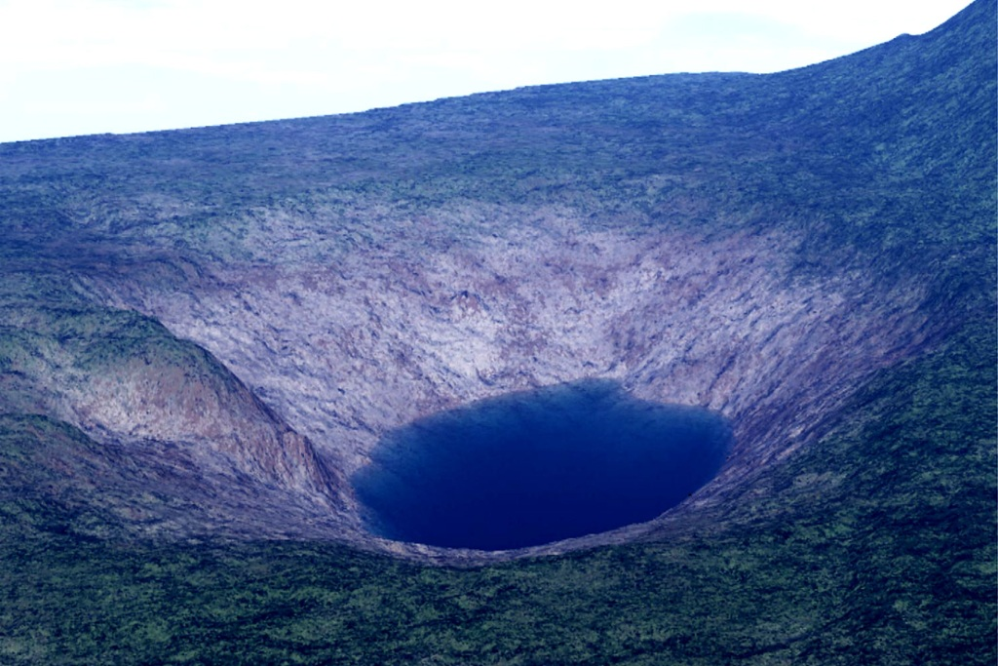

Slide 15
Задача
1) Из данных уравнений выбрать уравнение окружности:
ах + ву + с = 0, ху = -k , х² + у² = r², х³ - у = 0, (х – х ̥ )² + (у - у̥ )² = r²
2) Найти длину окружности, проходящей через точку М(5;6) и с центром в точке N(1;3)
3) Найти площадь круга, ограниченного этой окружностью

Slide 16
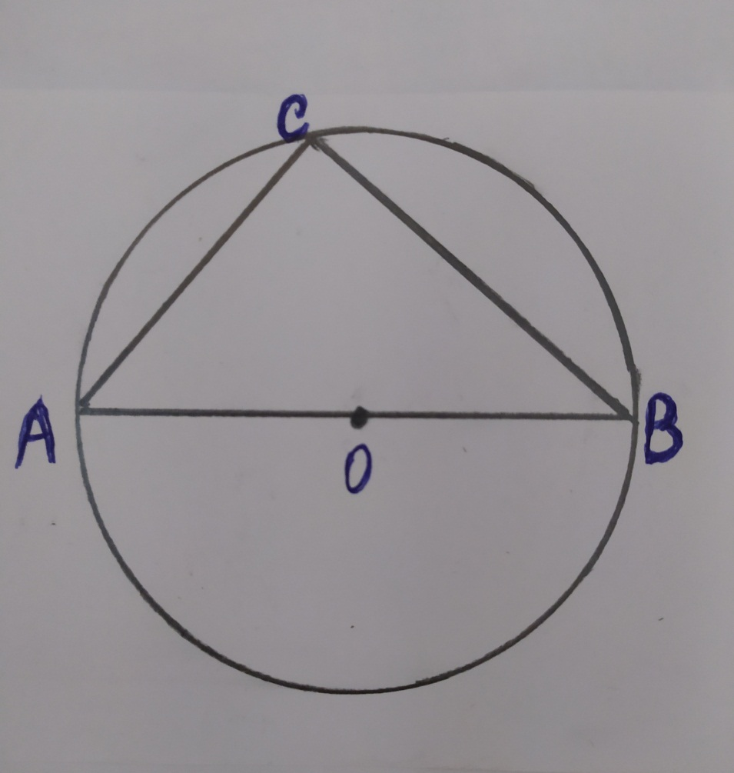
Центр окружности, описанной около треугольника АВС, лежит на стороне АВ. Стороны треугольника ВС = 16, АС = 12. Найти длину данной окружности и площадь треугольника АВС

Slide 17
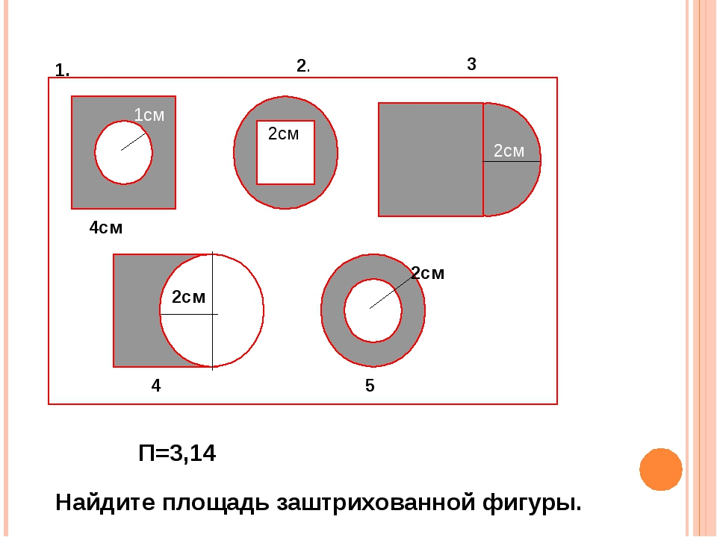

Slide 18
